Slide 1
HD HYUNDAI
바다에서 미래로, 중공업의 진화
Shipbuilding · Machinery · Energy · Robotics

Slide 2
HD HYUNDAI
Contents
01
사업 개요
03
02
핵심 사업 영역
05
03
성장 전략
07
04
성장 로드맵
09
05
미래 비전
11

Slide 3
01
사업 개요
조선·에너지·기계·로봇의 통합 역량

Slide 4

01 · 사업 개요
HD현대가 그리는 미래
조선·에너지·기계를 아우르는 중공업 리더
Why · 시장의 변화
조선 슈퍼사이클과 에너지 전환이 중공업의 성장을 이끌고 있습니다.
핵심 지향
조선·에너지·기계를 아우르는 중공업 리더
What · 사업 영역
조선·에너지·기계를 아우르는 중공업 리더
· Shipbuilding
· Machinery
How · 실행 전략
· Energy
조선·기계·에너지·로봇의 통합 역량으로 대응합니다.
· Robotics

Slide 5
02
핵심 사업 영역
조선·에너지·기계·로봇의 통합 역량

Slide 6





02 · 핵심 사업 영역
핵심 사업 영역
조선·에너지·기계·로봇의 통합 역량
조선 · 해양
건설기계
친환경 선박과 해양플랜트로 글로벌 수주를 이끕니다.
굴착기 등 기계로 세계 인프라 건설에 기여합니다.
에너지
로보틱스
정유·전동화 솔루션으로 에너지 전환에 대응합니다.
산업·서비스 로봇으로 미래 성장 동력을 확보합니다.

Slide 7

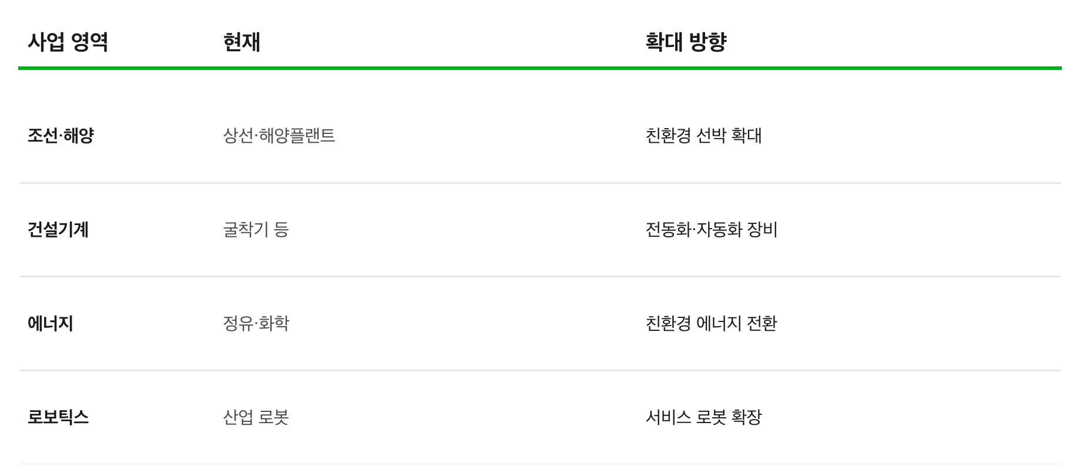
03 · 성장 전략
현재에서 확대 방향으로
각 사업 영역의 현재와 확대 방향 (표기는 예시)

Slide 8
03 · 성장 전략
성장 전략 4대 축
조선·에너지·기계를 아우르는 중공업 리더
조선·에너지·기계를 아우르는 중공업 리더
01
친환경 선박
암모니아·메탄올 추진 선박을 확대합니다.
02
기계 전동화
전동·자율 건설기계로 전환합니다.
03
에너지 전환
친환경 에너지 사업을 키웁니다.
04
로보틱스
산업·서비스 로봇으로 성장 동력을 확보합니다.

Slide 9

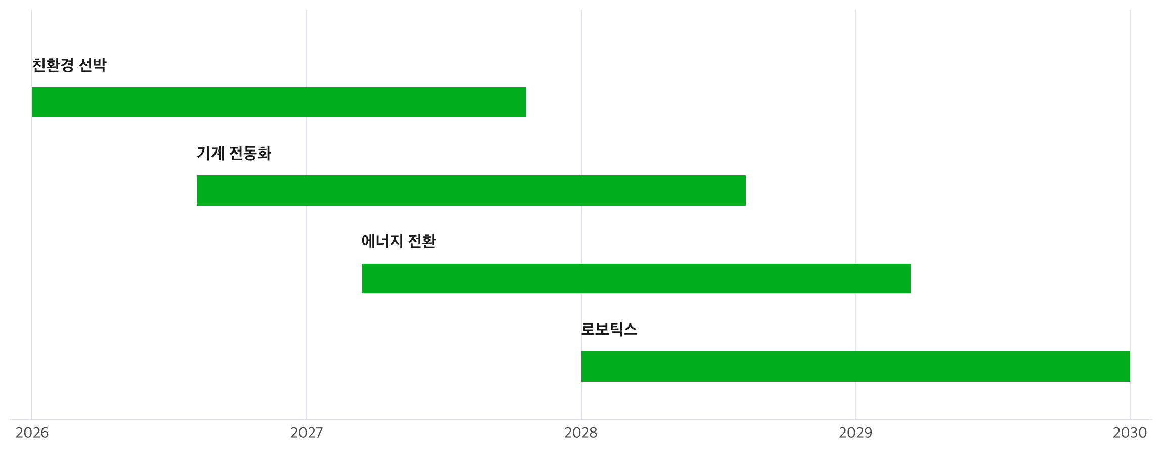
04 · 성장 로드맵
성장 로드맵
단계적 성장 전개 (일정은 브랜드 테마 예시)

Slide 10
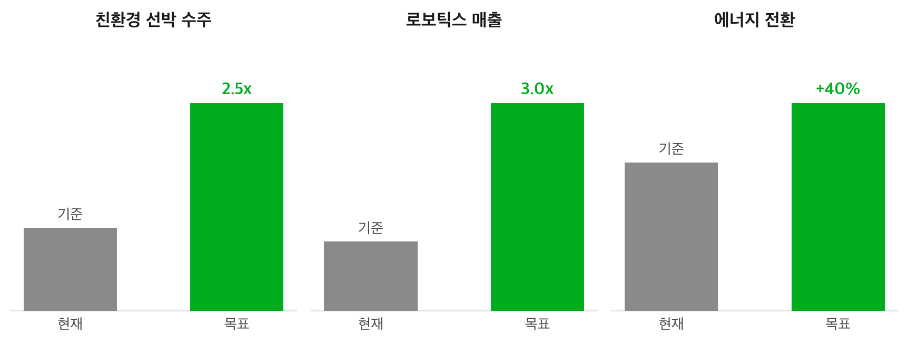
04 · 성장 로드맵
성장 지표
조선·에너지·기계를 아우르는 중공업 리더
※ 수치는 브랜드 테마 디자인 예시입니다 (illustrative placeholder values)

Slide 11

미래를 여는 중공업의 힘
HD Hyundai
brand-inspired sample deck · 상표는 HD현대 (HD Hyundai Co., Ltd.)의 자산입니다

